Slide 1
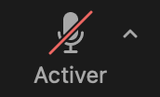
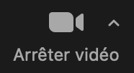
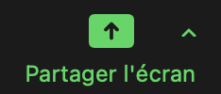
LES CMCD TERRITORIALES 2023-2024
Bienvenue ! Début à 19H
Merci par avance de couper vos micros

Slide 2
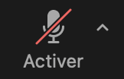
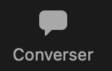
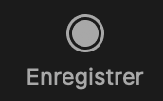
Les règles du jeu
micros fermés
Chat à votre disposition pour poser vos questions
La session sera enregistrée et aussi en replay sur le site de la ligue

Slide 3
Webinaire Ligue des Hauts-de-France
LES CMCD TERRITORIALES (Contribution Mutualisée au développement des clubs) & FORMATION ITFE
En présence de :
André LAVAIRE – Président de la Commission des Statuts et Règlements
Clément ROLLET – CTF Ligue & Responsable pédagogique de l’ITFE des Hauts-de-France
Johann COQUIN – CTF Ligue Arbitrage & Coordonnateur des formations des arbitres et des métiers de l’arbitrage

Slide 4
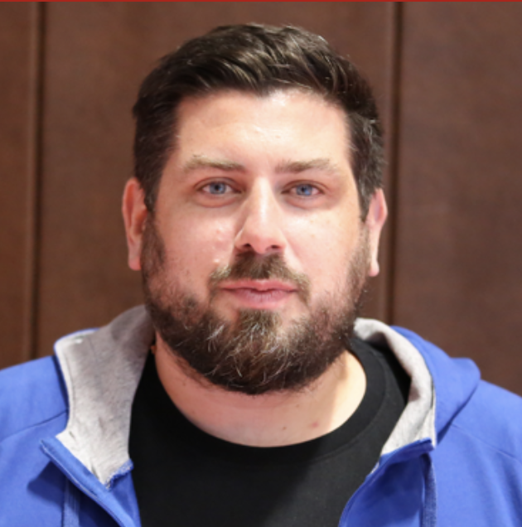
Propos introductifs
Clément ROLLET
Conseiller technique fédéral
Responsable pédagogique de l’Institut Territorial de Formation et de l’Emploi (ITFE) des Hauts-de-France

Slide 5
SOMMAIRE
Qu’est-ce que les CMCD territoriales ? Le socle ? Le seuil ?
Présentation des CMCD « domaine sportif »
Présentation des CMCD « domaine technique » (encadrement technique & école d’arbitrage) et les formations en lien
Présentation CMCD « domaine arbitrage » (juges arbitres & juges arbitres jeunes) et les formations en lien
Présentation des dispositions générales (sanctions / valorisations)
Questions diverses
Formation Gesthand & outils FFHandball
Conclusion

Slide 6
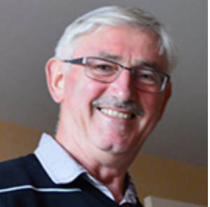
LES CMCD TERRITORIALES :
Le SOCLE DE BASE
LE SEUIL
LE DOMAINE SPORTIF
André LAVAIRE
Président de la Commission des Statuts Règlements

Slide 7
LES CMCD TERRITORIALES :
LE DOMAINE TECHNIQUE
Encadrement technique
Encadrement de l’école d’arbitrage

Slide 8
LES MODULES & CERTIFICATS DU TFP4 « EDUCATEUR DE HANDBALL »
Mention animateur de pratiques éducatives et sociétales
Mention Entraîneur Territorial
Socle de la CMCD
(Honneur / Excellence /PN / N3F
Certificat 5
Entraîner des adultes
Certificat 6
Entraîner des jeunes
Certificat 3
Animer des pratiques éducatives
Certificat 4
Animer des pratiques sociétales
Socle de la CMCD
(Honneur / Excellence /PN / N3F
Socle de la CMCD
(Honneur / Excellence /PN / N3F
Socle de la CMCD
(Honneur / Excellence /PN / N3F
Module 6
Baby-hand et Hand 1er pas
Module 7
Mini-hand et Hand à 4
Module 8
Hand’fit
Module 9 Hand’
ensemble
Module 11
Adultes
Module 12
Jeunes
Socle de la CMCD
Excellence / Honneur
40 h
40 h
40 h
40 h
80h
80h
Module 5
Agir dans différents milieux socio-éducatifs et sociétaux
Module 10
Joueurs/ arbitres et arbitres/ joueurs
10h
10 h
Certificat 1
Contribuer à l’animation sportive de la structure
Certificat 2
Contribuer au fonctionnement de sa structure
Module 1
Accompagner les pratiquants
Module 2
Assurer l’intégrité et la sécurité des pratiquants
Module 3
Participer à l’élaboration et la gestion du projet associatif
Module 4
Valoriser et promouvoir les activités
25h
15 h
20 h
20h

Slide 9
PARCOURS DE L’ENCADREMENT DE L’ARBITRAGE / OFFICIELS
Accompagnateur d’école d’arbitrage
Module 1
Accompagner les pratiquants
5 accompagnements sur FDME
1 accompagnateur d’école d’arbitrage
+
1 animateur d’école d’arbitrage
Socle de la CMCD
25h
Animateur d’école d’arbitrage
Module 1
Accompagner les pratiquants
Module 10
Entrainer des J/A et A/J
Module 13
Faire vivre une école d’arbitrage
25 h
10h
15h
Les officiels
Officiel De Table
Responsable de salle et d’espace des compétitions
5h30
6 h

Slide 10
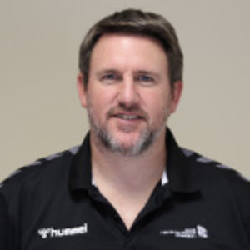
LES CMCD TERRITORIALES :
LE DOMAINE ARBITRAGE
Les arbitres adultes
Les arbitres jeunes
Johann COQUIN
CTF Ligue Arbitrage
Coordonnateur des formations arbitrage et des parcours de l’encadrement de l’arbitrage

Slide 11
LES CMCD TERRITORIALES :
Les dispositions générales
André LAVAIRE
Président de la Commission des Statuts Règlements

Slide 12
LES CMCD TERRITORIALES

Slide 13
FORMATIONS OUTILS FFHANDBALL
Les Outils fédéraux
Le Centre de Ressources
L’utilisation de GestHand
Licences
Entraînements
Evènements
Labels
GestHand Extraction
L’Observatoire
La Gestion de la boîte mail fédérale dans la vie du club
LE 27 ET 28 NOVEMBRE 2023
2 Sessions à LILLE
2 Sessions à PERONNE

Slide 14
MERCI POUR VOTRE PARTICIPATION
CONTACT :
COMMISSION CMCD
5700000.cmcd@ffhandball.net
Clément ROLLET :
5700000.crollet@ffhandball.net
Johann COQUIN :
5700000.jcoquin@ffhandball.net

